Slide 1


ПРАВА ЧЕЛОВЕКА
61
Обществоведение (подготовительный курс)
Ситник П.В.
2022

Slide 2
Программа
Понятие, принципы и поколения прав человека.
Международные стандарты по защите прав человека.

Slide 3
Понятие, принципы и поколения прав человека
Права человека - неотъемлемые, присущие каждому человеку от рождения права, вне зави- симости от его расы, цвета кожи, пола, языка, религии, политических или иных убеждений, этнического происхождения, имущественного или иного положения.
Принципы прав человека
всеобщность и неотчуждаемость
взаимосвязь и неделимость
равенство и недискриминация
участие и включение всех
ответственность государства за соблюдение всех

Slide 4
Понятие, принципы и поколения прав человека
Принципы прав человека
Права человека универсальны | Каждый имеет право пользоваться правами человека, без каких бы то ни было различий в силу расовой или этнической принадлежности, цвета ко- жи, пола, инвалидности, языка, религии, политических или иных убежде- ний, национального или социального происхождения, рождения, имущес- твенного или иного положения
Права человека неотъемлемы* | Права человека нельзя утратить, поскольку они имеют отношение к само- му факту человеческого существования, они присущи всем людям, имеют естественный характер
Права человека неделимы, взаи- мозависимы и взаимосвязаны | Различные права человека по существу связаны между собой и не могут рассматриваться по отдельности. Осуществление одного права зависит от осуществления многих других прав, и нет ни одного права, которое было бы важнее остальных
* - действие этого принципа прав человека ограничивается или приостанавливается в случае, если кто-то признан виновным в совершении преступления и лишён свободы по приговору суда.

Slide 5
Понятие, принципы и поколения прав человека
Поколения прав человека
Первое поколение | Второе поколение | Третье поколение
с конца XVIII в. до начала XX в. | со второй половины XIX в. до середины XX в. | вторая половина XX в.
права свободы | права равенства | права солидарности
гражданские (личные) и политические права | социальные, экономические и культурные права | коллективные права
Поколения прав человека - этапы, связанные со временем признания прав человека об- ществом и включением их в конституции разных государств

Slide 6
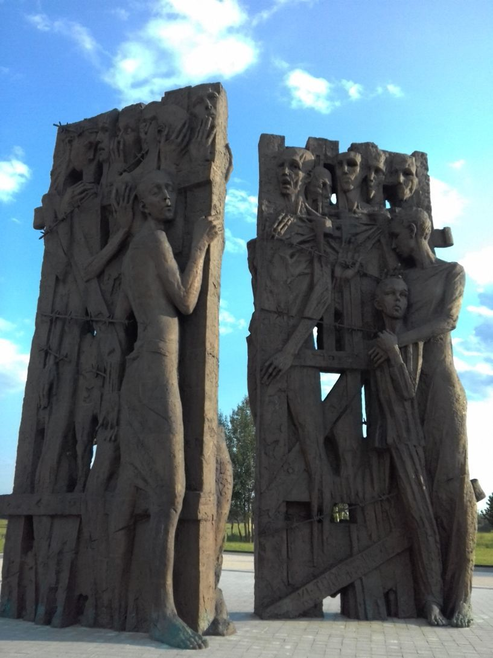
Международные стандарты по защите прав человека
Монумент «Врата памяти» в мемориальном комплексе «Тростенец»
Но включения норм по правам человека в конституции отдельных государств оказалось недостаточно. Ярким примером этого стала политика геноцида, проводив- шаяся немецко-фашистскими захватчиками на оккупи- рованной территории. Крупнейшим на территории Бе- ларуси местом массового уничтожения людей в годы оккупации во время Второй мировой войны являлся лагерь смерти «Тростенец». По количеству жертв он занимает 4-е место после таких печально известных концентрационных лагерей в Европе, как Освенцим, Майданек и Треблинка. Поэтому возникла необходи- мость в международных соглашениях в области прав человека. После Второй мировой войны в ходе соз- дания Организации Объединённых Наций и суда над нацистскими преступниками в Нюрнберге члены меж- дународного сообщества дали торжественное обещание не допускать впредь совершения преступлений против человечности.

Slide 7
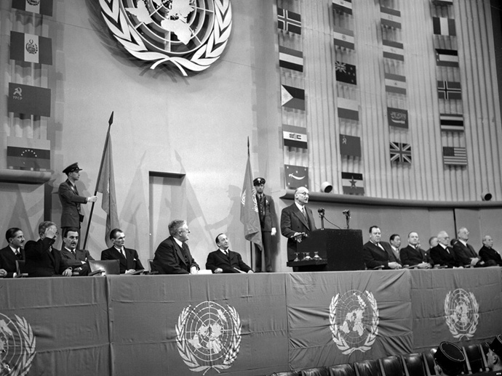
Международные стандарты по защите прав человека
Принятие Генеральной ассамблеей ООН Всеобщей декларации прав человека
10 декабря 1948 г. Генеральная Ассамблея Организации Объединённых Наций (ООН) приняла Всеобщую декларацию прав человека. Она была принята в качестве образца правил, которым обязаны следовать все народы и страны. И сейчас во всём мире 10 декабря отмечается как День прав человека.

Slide 8

Международные стандарты по защите прав человека
Всеобщая декларация прав человека
Всеобщая декларация прав человека состоит из 30 ста- тей и является основополагающим документом истори- ческой важности. В ней, впервые в истории человечества, были определены основные права человека, которые не- обходимо защищать на международном уровне. С мо- мента своего принятия в 1948 г. Декларация была пере- ведена на более чем 500 языков и послужила ориенти- ром для конституций многих государств. Идеи Всеобщей декларации прав человека нашли отражение и в Консти- туции Республики Беларусь.

Slide 9
Международные стандарты по защите прав человека
Международный билль о правах человека
Всеобщая декларация прав человека, принятая Генеральной Ассамблеей ООН 10 декабря 1948 г.
Международный пакт о гражданских и политических правах, принятый под эгидой ООН 16 декабря 1966 г.
Международный пакт об экономических, социальных и культурных правах, принятый под эгидой ООН 16 декабря 1966 г.
Но Всеобщая декларация прав человека носит декларативный характер. А только одного про- возглашения прав недостаточно, чтобы они стали обязательными к исполнению. Права дол- жны быть закреплены международными договорами. Поэтому в 1966 г. Организацией Объе- динённых Наций были также приняты два пакта в области прав человека: Международный пакт о гражданских и политических правах и Международный пакт об экономических, соци- альных и культурных правах.

Slide 10
Международные стандарты по защите прав человека
Международные конвенции по ликвидации дискриминации и защите прав конкретных групп населения
О ликвидации расовой дискриминации
О ликвидации всех форм дискриминации в отношении женщин
Обязательный характер
Против пыток и других жестоких, бесчеловечных или унижающих достоинство видов обращения и наказания
О правах ребёнка
О правах людей с инвалидностью

Slide 11
Международные стандарты по защите прав человека
Логотип прав человека
Современный логотип прав человека сочетает в себе силуэты руки и птицы, что символизи- рует мирный вклад в укрепление прав человека, несмотря на культурные и языковые барь- еры.

Slide 12

Литература
Данилов А.Н. и др. Обществоведение: Учебное посо- бие для 9 класса. / Под ред. А.Н.Данилова. – Минск: Адукацыя і выхаванне, 2019, §15, п. 1-2.

